Slide 1
בס"ד
צמחי מרפא
מבוא ב'
מבוא לרוקחות צמחים
אמיר לוי, נטורופת (N.D) והרבליסט קליני ( (Cl.H
אסור לצלם, להעתיק או להפיץ ללא רשות

Slide 2
חלקי הצמח השונים הנמצאים בשימוש רפואי
Radix /Root = שורש - לדוגמא: שורש שן הארי.
Herba = עלווה/נוף הצמח – כל החלקים שמעל האדמה כולל גבעולים, עלים, פרחים וכו' לדוגמא: אנדרוגרפיס, אבגר.
Folia/Leaf – עלי הצמח בלבד, לדוגמא: שן ארי עלים, עלי סרפד
Fructus/Fruit = פרי - לדוגמא: פירות עוזרר, פירות שכיזנדרה, פירות סמבוק שחור
= Seed/Semenזרעים - לדוגמא: זרעי סלרי, זרעי שומר
flowers = פרחים - לדוגמא: פרחי קמומיל, פרחי קלנדולה, פרחי סמבוק
Stigmata = אבריים נקביים – לדוגמא: זקן התריס, זעפרן
Cortex = קליפה – לדוגמא: אגוז שחור
Bark = גזע העץ – לדוגמא: טבבויה, אונקריה
Rhizoma = קנה השורש – לדוגמא: זנגביל, רודיולה
Resin = שרף – החלק השרפי שמופרש מהעץ/צמח, לדוגמא: שרף מור, שרף לבונה
Mushroom = פטריה – פטריית המרפא בשלמותה, לדוגמא: גנודרמה, שיטאקי

Slide 3
אופני הכנה נפוצים ברפואת הצמחים
חליטה Infusion
להכנת חליטה מקצועית העומדת בסטנדרטים פרמקופיאליים, נשתמש ב- 15-30 גר' צמח ל- 1/2 ל' מים.
אופן ההכנה:
מרתיחים מים (100 מעלות) מוסיפים את הצמח לתוך המים, משאירים לחליטה 15 -10 דקות, מסננים ושותים כוס אחת 3 פעמים ביום, הכמות הנ"ל אמורה להספיק ליום.
את החליטה ניתן להכין בבוקר ולשמור בתרמוס למשך כל היום.
חליטה מתאימה לחלקי צמח עדינים, כגון פרחים, עלים, עלווה.
הערה - צמחים ארומטיים המכילים שמנים נדיפים (כגון טימין), מומלץ להכין חליטה חדשה בכל פעם ולשתות מידית לאחר ההכנה.

Slide 4
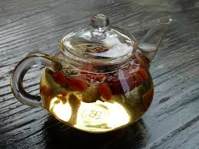
חסרונות:
החליטה אינה נשמרת לאורך זמן, בכל פעם צריך להכין חדשה.
צמחי מרפא במצבם היבש מתדרדרים באיכותם תוך כדי אחסונם בעיקר כאשר מדובר על צמחים המכילים שמנים נדיפים.
צמחים יבשים נוטים לסבול ממזיקים שונים.
החליטה דורשת בהכנתה זמן ומאמץ, אמנם לא רבים, אך כמובן שבהשוואה לכמוסות ותמציות מדובר במאמץ שחלק גדול מהקהל המודרני יסרב לעשות.
טעם החליטות, בעיקר בצמחים מרים וכדומה, אינו ערב ומכיוון שיש לשתות כוס שלמה מס' פעמים ביום עובדה זו היא מגבלה.
עוצמת ריפוי החליטות נחשבת לחלשה מבין 4 השיטות (טינקטורות, כמוסות, מרתחים, חליטות).

Slide 5
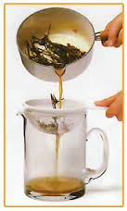
מרתח – Decoction
להכנת מרתח מקצועי העומד בסטנדרטים פרמקופיאליים, נשתמש ב- 30-15 גר' צמח ל- 1/2 ל' מים.
אופן ההכנה:
שמים את הצמח בתוך סיר עם המים, מביאים לרתיחה, נותנים לצמח להתבשל על אש נמוכה כחצי שעה וכשמדובר בשורשים, קליפות ופירות קשים במיוחד לעתים אף שעה ולאחר מכן מסננים ושותים כוס, 3 פעמים ביום.
גם כאן ניתן למזוג לתרמוס ולשתות במהלך היום.
המרתחים מתאימים בעיקר לחלקי צמח קשים דוגמת: שורשים, קליפות, פירות וכדומה.

Slide 6
חסרונות:
אחת המגבלות העיקריות במרתחים וחליטות היא שצמחים שונים דורשים פרקי זמן שונים של הרתחה וחליטה, ומכיוון שהעבודה ברפואת צמחים היא בעיקרה עבודה בפורמולות מורכבות המכילות מספר צמחים, ישנה כאן בעיה, לדוגמה: במצב בו נרצה לשלב בין קמומיל, הדורש חליטה למשך 15 דקות, לבין הידרסטיס, הדורש הרתחה של כשעה...
אם נרתיחם יחד נאבד שמנים נדיפים שבקמומיל, בעוד שאם רק נחלוט אותם לא נפיק את האלקלואידים אשר נמצאים בשורשי ההידרסטיס.
נכון שניתן, וכך אף עושים, להרתיח תחילה את השורשים, ורק בסיום הכנת המרתח לחלוט בתוכו את פרחי הקמומיל, אך פרוצדורה זו היא מסורבלת, מה גם שלעתים מדובר בפורמולה המכילה חמישה מרכיבים שונים אשר כל אחד מהם דורש טיפול שונה והמטופל הממוצע לא יעשה זאת בביתו.

Slide 7
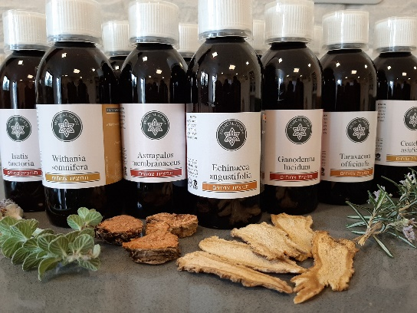
תמציות כוהליות נוזליות- Tincture / Liquid Extract
כאשר אנו מדברים על תמציות כוהליות, אנו בעצם בד"כ מתייחסים לתמציות הידרו-אלכוהוליות, הווה אומר תערובת של מים ואלכוהול, כאשר ריכוז האלכוהול יקבע ע"פ התרכובות הפיטוכימיות שמעוניינים למצות מהצמח.
האלכוהול המתאים ביותר להכנת תמציות צמחיות לבליעה, הנו אתנול נקי (96%) המופק בתהליך של תסיסה וזיקוק. בארץ נהוג להשתמש באלכוהול המופק מסלק סוכר או תירס אשר הנו זול יחסית, זמין וכשר בד"ץ לכל ימות השנה (כולל פסח לאוכלי קטניות).
העיקרון המנחה הנו להשתמש בריכוז אלכוהול נמוך עד כמה שניתן, מכיוון שאיננו מעוניינים שהמטופל יצרוך כמות אלכוהול גבוהה, אך הכרחי שהריכוז יספיק כדי למצות חומרים פעילים מהצמח (על כך בהמשך).

Slide 8
יחסי מיצוי
יחסי מיצוי כוהל:
כאשר מגדירים ריכוז, הכוונה לריכוז האלכוהול בתמיסה ולא ריכוז המים. לדוגמא: ב- 100 מ"ל של אלכוהול 70%, ישנם 70 מ"ל אלכוהול נקי ו- 30 מ"ל מים.
ריכוזי התמיסות האלכוהוליות המקובלות להכנת התמציות הינם:
96% - ריכוז זה משמש למיצוי צמחים המכילים רק חומרים המסיסים באלכוהול, בעיקר שרפים ושמנים נדיפים, לדוגמא : שרף מור, שרף פרופוליס, זנגביל.
60% - תמיסות בריכוז זה משמשות למיצוי של צמחים המכילים ריכוז גבוה של שמנים נדיפים וחומרים קשי תמס אחרים, אשר להם אין צורך בריכוז של 96% , לדוגמא: טוג'ה, כשותנית, אקורוס, טורנרה, קהוש שחור, זרעי סלרי.

Slide 9
45% - המדיום האופטימלי לרוב צמחי המרפא.
תמיסה זו מכילה יחסים שווים, פחות או יותר, של מים ואלכוהול ומתאימה למיצוי גם של החומרים המסיסים באלכוהול וגם של אלה המסיסים במים.
דוגמאות: אכינצאה, עוזרר, אסטרגלוס.
25% - ריכוז זה מספיק בכדי לשמר את הטינקטורה למספר שנים. זהו הריכוז המינימאלי של אלכוהול הנחוץ ובפחות מזה המיצוי אינו מספק וגם הטינקטורה עלולה להתקלקל. ריכוז זה מתאים למיצוי צמחים אשר רוב או כל החומרים שלהם הנם מסיסי מים, והאלכוהול משמש במקרה זה למיצוי עדיין ולשימור הטינקטורה.
דוגמאות: סרפד, זקן תירס, נטופית.

Slide 10
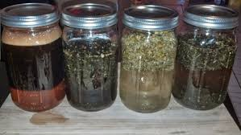
ריכוז הצמח בטינקטורה
יחסי ריכוז הצמח:
תמציות כוהליות (טינקטורות) מוגדרות גם ע"פ היחס או כמות הצמח אשר משמשת להכנת התמצית.
ככל שכמות הצמח, באופן יחסי לכמות נוזל המיצוי, גבוהה יותר, התמצית תהיה מרוכזת יותר.
1:10
1:1
1:5
1:3
1:2

Slide 11
Liquid Extract (אקסטרקט נוזלי)
תמצית בריכוז 1:1 - Tincture (טינקטורה)
להכנת 1 ליטר של תמצית זו משתמשים ב- 1 ק"ג צמח יבש, ולכן 1 מ"ל של התמצית מקביל ל- 1 גר' של צמח יבש מבחינת פעילות רפואית.
תמציות נוזליות מיוצרות בד"כ במפעל אשר לו מיכון המיועד לייצור תמציות אלה.
אלו אינן תמציות להכנה ביתית, מכיוון שהן דורשות תהליך של פרקולציה/סחיטת מכבש ולשם כך נדרש מיכון מתאים.
תמציות בריכוז 1:1 אינן נפוצות ונחשבות למרוכזות מאוד, משתמשים בהן לרוב בהכנת צמחים חלשים/טריים.

Slide 12
תמצית בריכוז 1:3 – Tincture (טינקטורה)
אלו הן תמציות הידרו-אלכוהוליות הניתנות להכנה ביתית והנן תמציות הצמחים המקובלות ביותר כיום בשימוש.
להכנת 1 ליטר טינקטורה בריכוז של 1:3 נשתמש בכלי זכוכית בעל נפח של 1.5 -2 ליטר, יש למלא את הכלי ב- 333 גר' של צמח יבש גרוס/חתוך לחתיכות קטנות ולכסות אותו ב- 1 ליטר של תערובת מים-אלכוהול ע"פ הריכוז הדרוש לצמח (כמו שלמדנו בדפים 8,9).
את הכלי יש לסגור היטב, לאחסן במקום מוצל למשך תקופה של שבועיים לפחות ולנער באופן יומיומי, על מנת להבטיח מיצוי נאות.
לחלקי צמח קשים (שורשים, קליפות, פירות וכו') רצוי לאפשר תקופת מיצוי של חודש ימים לפחות.

Slide 13
טינקטורה בריכוז 1:10 – Mother Tincture (תמיסת אם)
תהליך המיצוי זהה, רק שכאן נשרה 100 גר' צמח יבש לליטר אחד של נוזל.
תמיסה כזו, בריכוז 1:10 נקראת תמיסת אם ומשמשת בד"כ להכנת תכשירים הומאופתיים.
לשימוש ברפואת צמחים מודרנית התמיסה הנ"ל הינה דלילה מדי, ורק בצמחים רעילים/חזקים במיוחד (בלדונה, פרופוליס, ארניקה וכו') נוהגים להשתמש בתמציות מעין אלו.

Slide 14
יתרונות:
לטינקטורות, יתרונות רבים, וזוהי הסיבה שזהו הפורמט החביב והמקובל ביותר כיום על העוסקים ברפואת צמחים מקצועית, ונפרט:
הטינקטורה נוחה לשימוש – אין צורך בהרתחה או פעילות נוספת מעבר למהילת כמות קטנה של התמצית (5-10 מ"ל) במעט מים ולישתות, בד"כ 2-3 פעמים ביום.
הפורמט של טינקטורה נוח מאד הן לאחסון והן לרקיחה ובאופן זה אנו נמנעים מהבעייתיות, אשר הוזכרה בנוגע לחליטות ומרתחים, של פרקי הזמן השונים הדרושים למיצוי צמחים שונים וחלקי צמח שונים.

Slide 15
מכיוון שהטינקטורה הוכנה מבעוד מועד והצמח עבר תהליך של מיצוי ממושך, כל אשר עלינו לעשות בתהליך הרקיחה הוא לערבב את התמציות השונות בבקבוק ע"פ המרשם.
הטינקטורה מקבעת לתקופות ארוכות, אפילו למספר שנים, את פעילותו הרפואית של הצמח. והחומרים הפעילים נשארים יציבים בתמיסה וזהו יתרון גדול בהשוואה לשימוש בצמחים יבשים וחליטות, מכיוון שגם לאחר מספר שנים של אחסון נאות של התמצית הצמח פעיל כמו ביום קטיפתו.

Slide 16
חסרונות:
החיסרון העיקרי של הטינקטורה הוא בכך שהאלכוהול הוא חומר שבמינון גבוה הינו רעיל לכבד וגם גורם לשיכרון. מבחינה מעשית יהווה הדבר בעיה בעיקר כשמדובר בילדים, אלכוהוליסטים בגמילה, אנשים הרגישים לאלכוהול, במחלות כבד וכדומה. הפיתרון לאנשים אלו שניתן לנדף את האלכוהול ע"י מים רותחים.
טעמן של הטינקטורות איננו טעים, וודאי שבהשוואה לנטילת כמוסות טעמן יכול להיחשב כחיסרון.
אך בהשוואה לשתייה של כוס שלמה של חליטת לענה השימוש בטינקטורה יהיה פחות נורא...

Slide 17
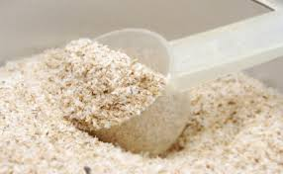
תמציות יבשות – Dry extract
התמצית היבשה היא בעצם אותה תמצית נוזלית שהוזכרה לעיל, אשר עברה תהליך של נידוף, שבסופו נשארו רק החומרים המוצקים בתמיסה ומכילים ריכוז גבוה של החומרים הפעילים בצמח.
זהו אופן ההכנה המרוכז ביותר של צמחי המרפא.
ייצור התמצית היבשה:
ראשית עושים מיצוי ראשוני במכשיר הנקרא ריאקטור או בתהליך של פרקולציה, לאחר מכן מרכזים את התמיסה שנוצרה ע"י אידוי בחום נמוך תחת תנאי ואקום ובאופן זה לא מאבדים הרבה חומרים פעילים רגישים.
את התמצית המרוכזת שהתקבלה, מייבשים לרוב בהקפאה.

Slide 18
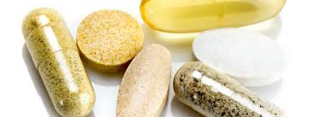
תמצית יבשה רגילה - Dry Extract
זאת מוגדרת ע"פ היחס של הצמח היבש לתוצר הסופי, לדוגמא: להכנת 1 ק"ג של תמצית בריכוז 5:1, משתמשים ב- 5 ק"ג של צמח יבש, משמע שכל 1 גרם אבקה מכיל את החומרים הפעילים מ- 5 גרם צמח ומייצג פעילות רפואית של אותם 5 גרם.
תמצית יבשה תקנית – Standardized Dry Extract
כאן קובעים את ריכוז התמצית ע"פ ריכוז חומרים פעילים ספציפיים אשר נמצאים בה, לדוגמה: תמצית יבשה תקנית של גינקו מכילה 24% של גינקולידים.
כאשר חומר הגלם הוא איכותי, נשתמש ב- 50 ק"ג של עלים יבשים כדי לקבל 1 ק"ג של התמצית הנ"ל ובמידה וחומר הגלם הצמחי הנו מאיכות ירודה, יצטרכו להשתמש למשל ב- 60-70 ק"ג עלים כדי לקבל 1 ק"ג של תמצית תקנית, אך התמצית היבשה התקנית עצמה תכיל תמיד ריכוז זהה של מרכיבים פעילים אלו.
חשוב לדעת ! במידה ורכשנו כמוסות של Dry extract לא מכוילות לעולם לא נדע את % החומרים הפעילים.

Slide 19
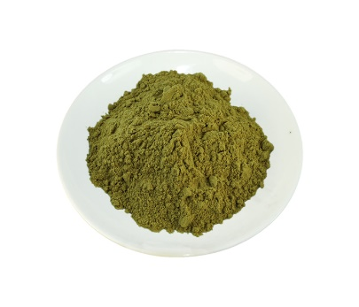
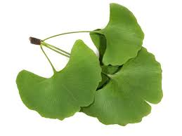

Ginkgo biloba - Dry Extract 5:1
1 kg
Ginkgo biloba - Standardized Dry Extract
Dry Extract 24% glicozids + 6% lactons
50
1 kg

Slide 20
יתרונות:
התמצית היבשה נוחה מאד לשימוש, בד"כ משמשת להכנת כמוסות וטבליות אותן ניתן לבלוע, ורוב האנשים מוצאים אופן שימוש זה כנוח ביותר. כך מטופלים אינם צריכים להתמודד עם טעמם העז של הצמחים אשר אינו מורגש בכמוסה או בטבלייה.
תמציות תקניות הן אולי האופן המדויק ביותר ליטול צמחי מרפא והן בעצם כמעט זהות בדרגת הניקיון, האיכות והבקרה שלהן לתרופות המקובלות ברפואה המודרנית, זוהי בעצם "תרופה" צמחית.
בצמחים אשר בהם החומר הפעיל העיקרי ידוע ופעילותם הרפואית הוכחה על סמך ריכוז קבוע של חומר זה או אחר במחקרים, בהחלט ניתן העדפה לתמציות התקניות.

Slide 21
חסרונות:
תהליך הפקת התמציות היבשות דורש השקעה מרובה במפעל, לכן עלותן גבוהה ביחס לשאר אופני ההכנה.
קיימת מחלוקת בקרב העוסקים בתחום, כאשר המקטרגים טוענים שבתהליך הפקת התמציות היבשות משהו מהחיות של הצמח נאבד ולמרות שהן עשירות בחומרים פעילים הן עניות מבחינת עוצמתן האנרגטית.
ישנה גם מחלוקת לגבי שאלת זמינותן הביולוגית, והאם הן נספגות כיאות ממערכת העיכול אל זרם הדם.
חשוב לדעת! יש חברות רבות אשר מוכרות לנו צמח טחון בלבד – Pulvis זה היה נפוץ מאוד ברפואה ההודית ולמעשה זה כמו חליטה/מרתח של הצמח. ולכן אם חשקה נפשכם בתמצית מרוכזת חפשו את ריכוז הצמח על התווית!

Slide 22
סירופ - Syrup
הסירופ מתאים לאנשים שלא יכולים לצרוך אלכוהול (ילדים, נשים בהריון, אלכוהוליסטים וכו') וניתן להפיקו בכמה דרכים.
בעבר נהגו להכין סירופים ע"י תוספת של סוכר לחליטות ומרתחים.
כיום יותר נפוץ לשלב גליצרין צמחי.
ניתן לנדף את הכוהל מהתמציות הנוזליות (טינקטורות) ולאחר שמנדפים צריך להוסיף ממתיק כלשהו (גם לשימור הסירופ), לדוגמא מולסה, דבש, מייפל, רכז פרי.
תערובת של סירופ עם תמצית כוהלית נקראת אליקסיר .(Elixir)

Slide 23
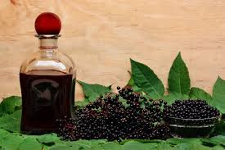
הכנת 1 ליטר של סירופ סמבוק שחור ביתי בריכוז 1:3
מצרכים:
330 גרם פירות סמבוק שחור.
500 מ"ל גליצרין צמחי.
700 מ"ל מים נקיים.
מוזגים לסיר את המים ומביאים לרתיחה. מנמיכים את האש ומוסיפים את הפירות סמבוק, מבשלים אותם על אש קטנה 15 דקות עם מכסה סגור. לאחר מכן לכבות את האש להמתין שיתקרר מעט ולסנן את הפירות (בד גזה/חיתול בד), לאחר הסינון להוסיף את הגליצרין לסיר תוך כדי בחישה. לאחר מכן מאחסנים במקרר (טוב לשימוש כשנה בקירור).
לסירופ זה ניתן (אם מעוניינים) להוסיף גם תמציות ושמנים אתריים אחרים.
סירופים משמשים בעיקר לטיפול בילדים מכיוון שהסירופ עצמו מסווה את הטעם של הצמחים.

Slide 24
תכשירים לשימוש חיצוני - כאן אנו מוצאים מגוון של אופני שימוש הכוללים: משחות, קרמים, ג'ל, נרות, טיפות אוזניים, קומפרסים, שמנים לעיסוי ועוד.
ככלל, מטרת היישום החיצוני הנה להביא במגע עם העור או פתחי הגוף הנגישים את החומר הצמחי הרפואי והבחירה באופן היישום או בבסיס בו ישולבו הצמחים תלויה בנוחות השימוש והצרכים היישומיים. לדוגמה: בטיפול בטחורים חיצוניים נשתמש במשחה, בעוד שבטיפול בטחורים פנימיים נעדיף להשתמש בנרות. לטיפול באקנה בפנים נעדיף פורמט של קרם הנספג בקלות בעוד שבטיפול בכאבי גב תחתון נשתמש לעתים במשחת קפסיקום כאשר המטרה היא שהחומר יישאר על העור ופעילותו תהיה ממושכת.
על כל זה ועוד בהמשך הלימודים ☺

